Slide 1
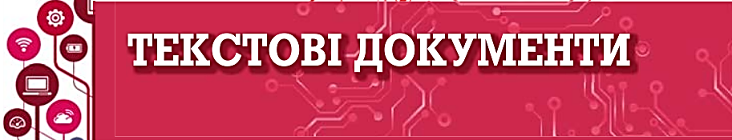




Урок 21
Форматування символів і абзаців у документі
5

Slide 2


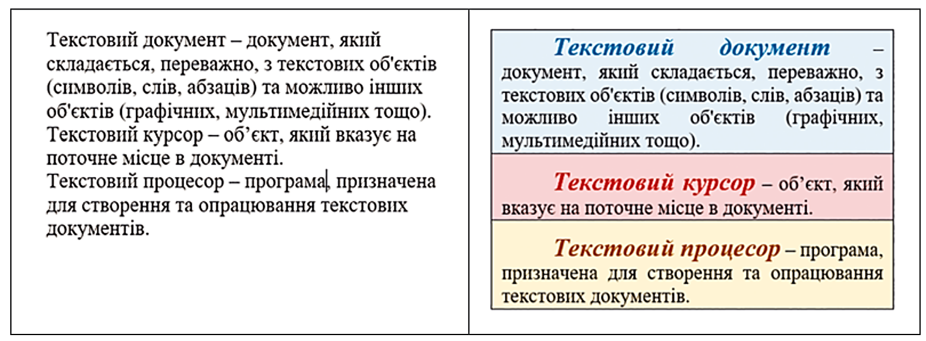
Давайте поміркуємо разом.
Чим відрізняються наведені на малюнку фрагменти тексту?

Slide 3
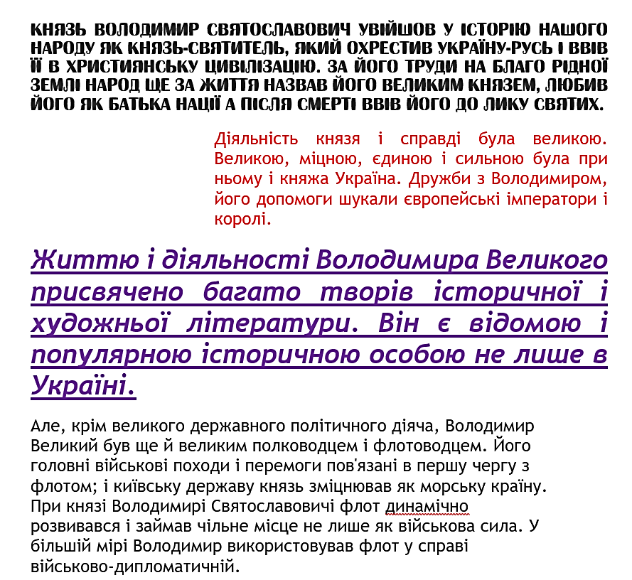
Форматування тексту – це внесення змінень у зовнішній вигляд тексту.
Під цим розуміють зміни виду шрифту, кольору символів і фону, виду накреслення символів, вирівнювання абзаців, відступів абзаців тощо.

Slide 4
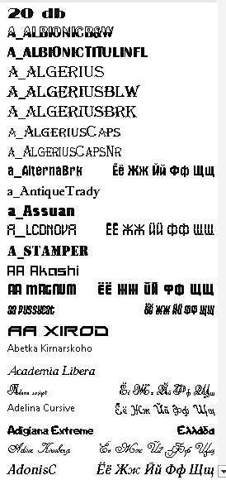
Символ, як об’єкт текстового документа, має такі властивості: шрифт, розмір, колір, накреслення та інші.
Шрифт визначає графічну форму символів, як почерк у людей. Кожен шрифт має свою назву. Їх в програмі Word досить багато.

Slide 5
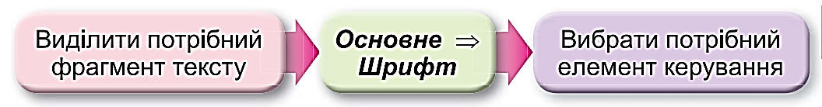
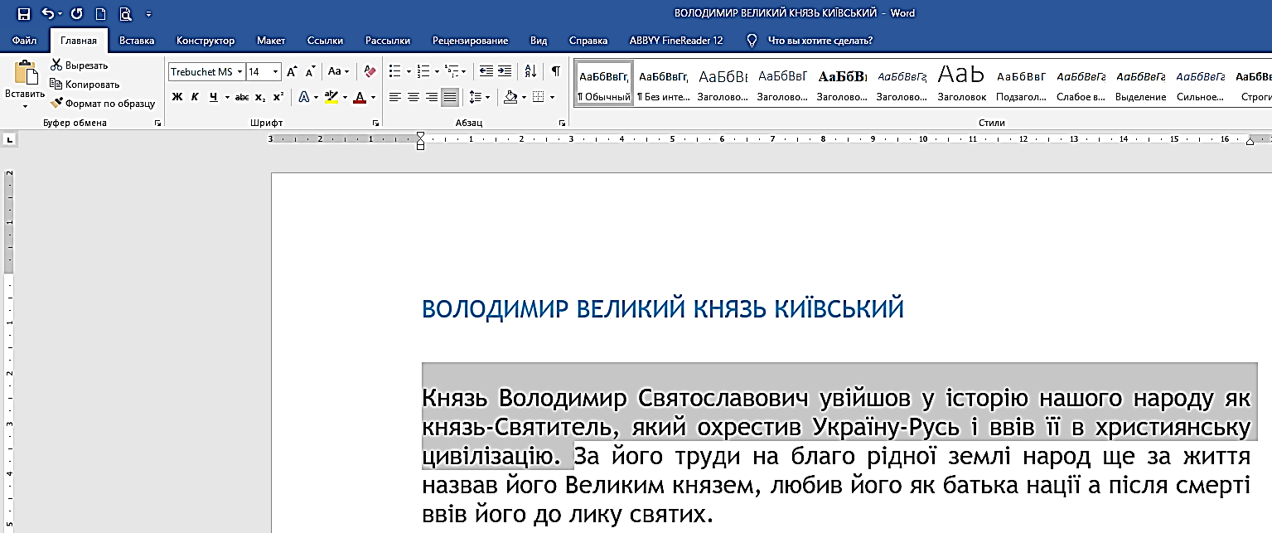
Алгоритм форматування символів тексту такий
2
1

Slide 6
Повну презентацію дивіться у відеоуроці.

